Slide 1


1
Khởi động

Slide 3
2
Bài mới

Slide 4




ÔN TẬP VÀ ĐÁNH GIÁ
Bài 3
Bài 3
Bài 3
Giáo viên: …………………………..
Notes:
更多模板请关注：https://haosc.taobao.com

Slide 5
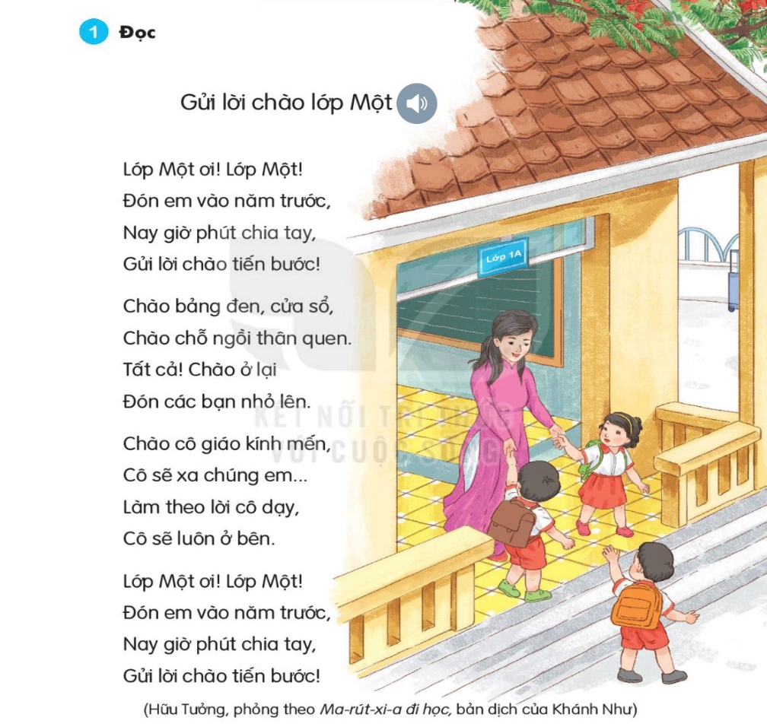
1. Đọc

Slide 6
2. Trả lời câu hỏi
a) Lời chào trong bài thơ là lời của ai?
b) Lời chào gửi đến ai và đến những đồ vật nào ở lớp?
c) Theo em, muốn được cô giáo “luôn ở bên”, bạn nhỏ cần làm gì?
d) Em thích khổ thơ nào nhất? Vì sao?

Slide 7
2. Trả lời câu hỏi
a) Lời chào trong bài thơ là lời của ai?
- Lời chào trong bài thơ này là của các bạn học sinh vừa học xong lớp 1.

Slide 8
2. Trả lời câu hỏi
b) Lời chào gửi đến ai và đến những đồ vật nào ở lớp?
- Lời chào gửi đến lớp 1, trong đó có cô giáo và Một số sự vật quen thuộc như bảng đen, cửa sổ, chỗ ngồi.

Slide 9
2. Trả lời câu hỏi
c) Theo em, muốn được cô giáo “luôn ở bên”, bạn nhỏ cần làm gì?
- Muốn được cô giáo “luôn ở bên”, bạn nhỏ cần làm theo lời cô dạy.

Slide 10
2. Trả lời câu hỏi
d) Em thích khổ thơ nào nhất? Vì sao?

Slide 11
3. Học thuộc lòng bài thơ

Slide 12
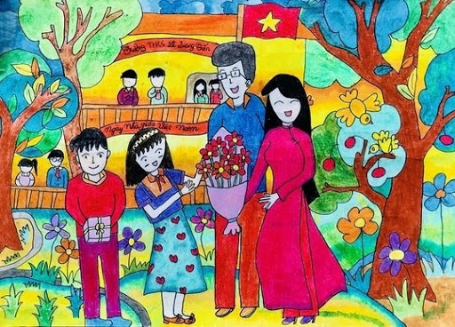

4. Nói cảm nghĩ của em về cô giáo/ thầy giáo và các bạn trong năm học vừa qua
* Gợi ý:
- Em nghĩ gì về bạn bè và thầy cô giáo?
- Trong năm học vừa qua , em có điều gì đáng nhớ về một người bạn hay về thầy cô giáo?
- Chia tay lớp 1 , chuẩn bị lên lớp 2 , em vui hay buồn?
- Em có điều gì muốn nói?

Slide 13
3
Củng cố

